Slide 1
Autoorganizace Lipidická dvojvrstva Osmóza
BBC - Cvičení č. 5
Pavla Válová, aktualizace 2014
Schémata podle Alberts a kol., 2000

Slide 2
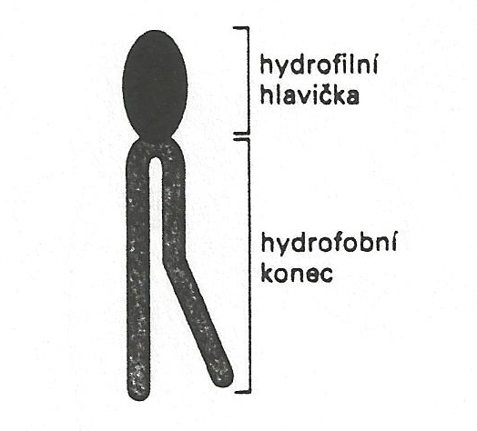
Schematická kresba molekuly
typického membránového lipidu

Slide 3
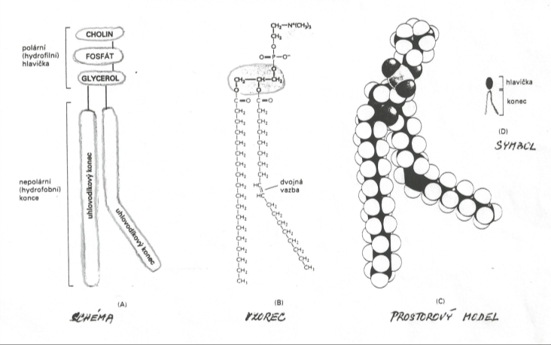
Molekula fosfatidylcholinu
Symbol
Schéma
Vzorec
Prostorový model

Slide 4
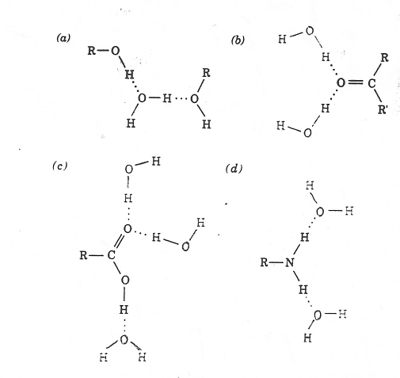
Vodíkové můstky mezi skupinami vody a hydroxylem (a), oxoskupinou (b), karboxylem (c) a aminoskupinou (d)
hydroxyl
oxoskupina
karboxyl
aminoskupina

Slide 5
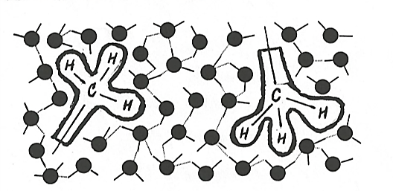
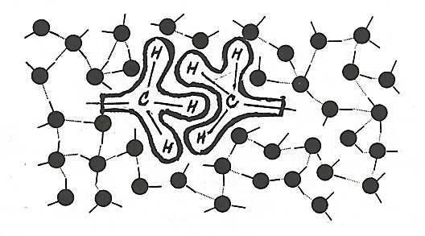
Hydrofóbní interakce
voda
A
B
hydrofóbní
interakce

Slide 6
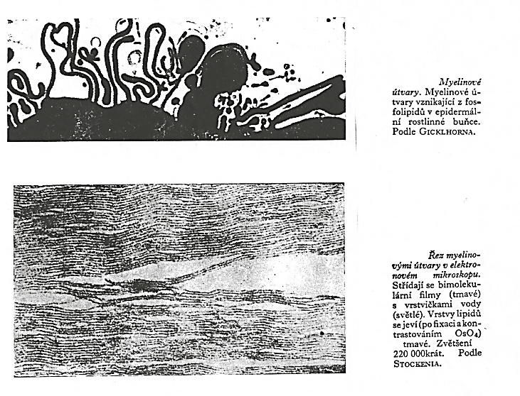
Myelinové útvary
Úkol č. 1
Autoagregace fosfolipidů
Elektronový
mikroskop

Slide 7
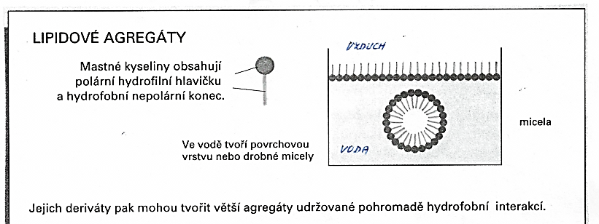
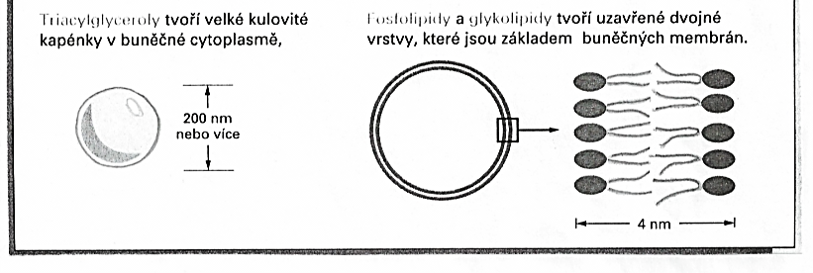
Lipidové agregáty
Mastné kyseliny
Triacylglyceroly
Fosfolipidy a glykolipidy
Využití: léčiva, kosmetika
(krémy s lipozómy)

Slide 8
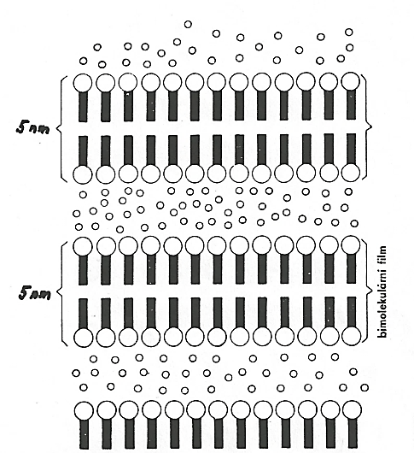
Schéma lipidických dvojvrstev
rozpouštědlo
(voda)
hydrofilní
hlavičky
hydrofóbní
nožičky

Slide 9
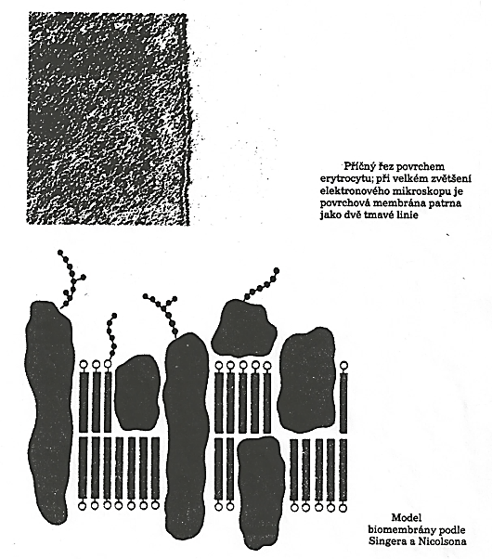
Biomembrána
Úkol č. 2
Plazmatická membrána
erytrocytů
Příčný řez povrchem
erytrocytu
Model biomembrány

Slide 10
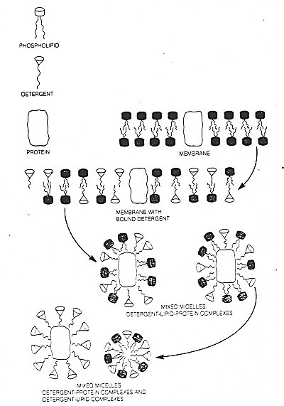
Rozpouštění buněčných membrán detergenty – schéma
Úkol č. 2 a)
Indukovaná hemolýza
detergent
2% roztok
Tritonu

Slide 11
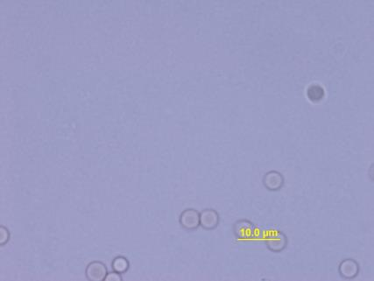
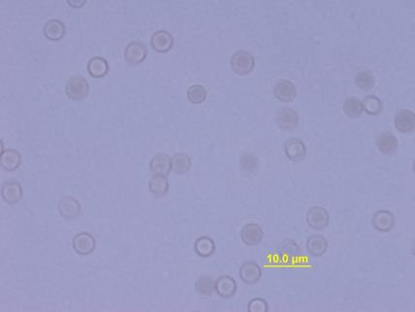
Rozpouštění buněčných membrán detergenty
Úkol č. 2 a)
Indukovaná hemolýza
detergent
2% roztok
Tritonu
Foto Pavla Válová
Chemická hemolýza beraních krvinek pomocí 1% roztoku Tritonu (detergentu).
(Šipky označují zbytek krvinky po rozrušení biomembrány.) Z: 1 000x (imerze).

Slide 12
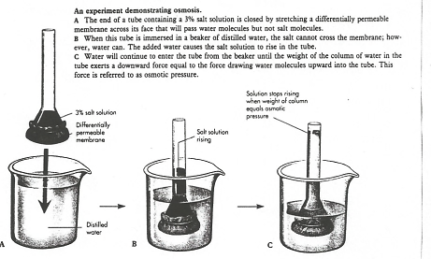
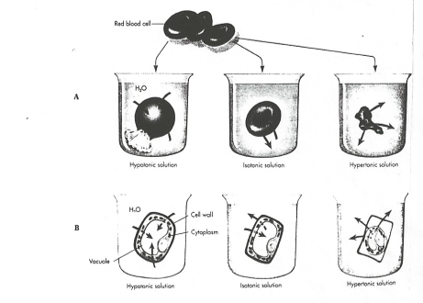
Experimenty demonstrující osmózu
Úkol č. 3
Traubeho měchýřek
- osmóza
Erytrocyty

Slide 13
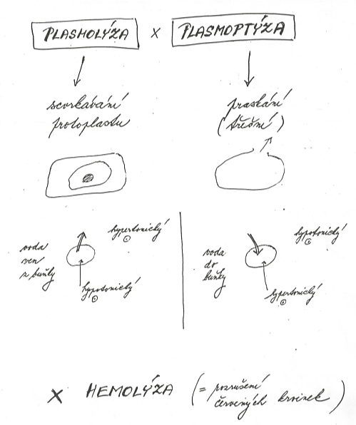
Rostlinné buňky – osmotické děje

Slide 14
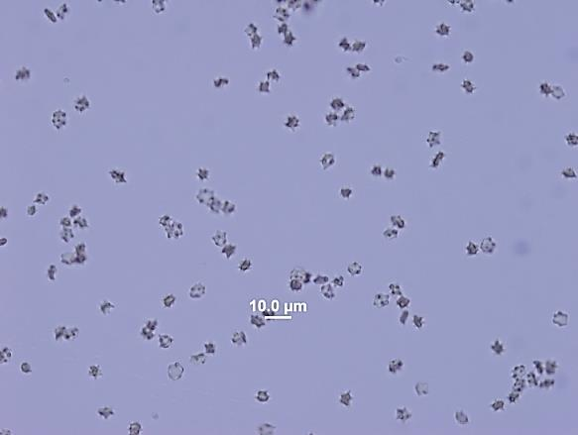
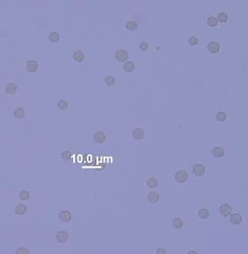
Osmotická plasmolýza
Úkol č. 2 b)
Plasmorhiza erytrocytů
hypertonický
roztok
1M CaCl₂
Foto Pavla Válová
Koňské krvinky ve fyziologickém roztoku (vlevo) a v hypertonickém
1M CaCl₂ (vpravo) → vznik tzv. echinocytů. Z: 400x.

Slide 15
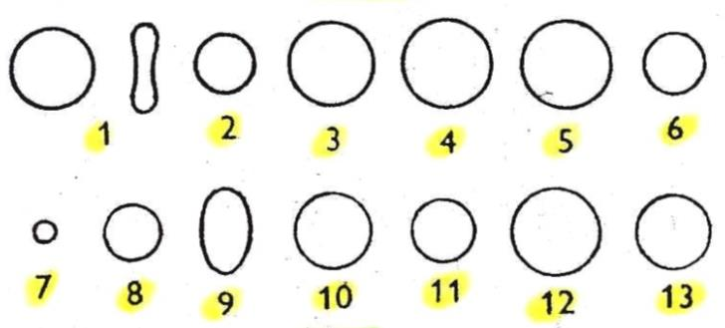
Erytrocyty u savců
1 - člověk 2 - netopýr 3 – mrož
4 - velryba 5 – slon
6 - kůň 7 - kabar 8 - žirafa 9 - velbloud
10 - bobr 11 - myš 12 - lenochod 13 - ježura
Velbloudí krvinky:
- kulatý (eliptický) tvar (netvoří prohlubeň)
- přizpůsobení pitnému režimu velblouda
Krvinky bobtnají v závislosti na koncentraci minerálů v krvi – čím více velbloud přijal tekutin, tím menší bude koncentrace minerálů v krvi; nabobtnalé krvinky udrží vodu v nich obsaženou, dokud se koncentrace minerálů v krvi nezvedne na normální hodnotu.
Obr. podle: Gulliver, G. (1875): Observations on the size and
shapes of the re corpuscules. Proc. Zool. Soc. London,1985: 474-795.

Slide 16
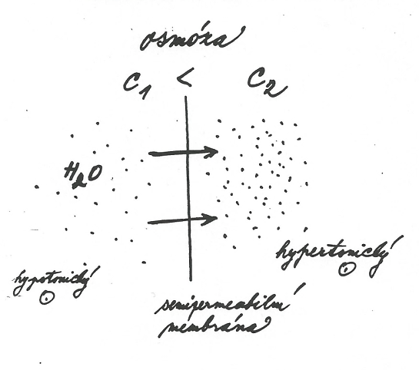
Traubeho měchýřek - model osmózy
Úkol č. 3
Traubeho měchýřek
- osmotická soustava

Slide 17
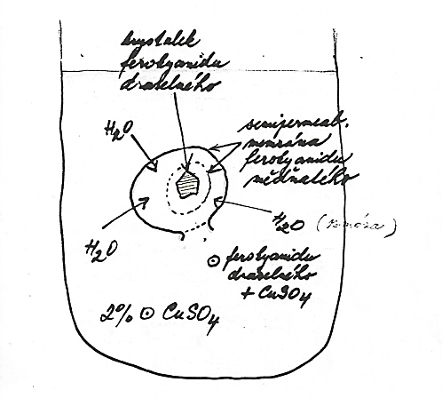
Traubeho měchýřek - model osmózy
Úkol č. 3 a)
Traubeho měchýřek
- osmotická soustava
zkumavka s 2% roztokem
síranu měďnatého
Chemická rovnice:
2 CuSO₄ + K₄Fe(CN)₆ Cu₂Fe(CN)₆ + 2 K₂SO₄
ferokyanid
draselný
ferokyanid
měďnatý

Slide 18
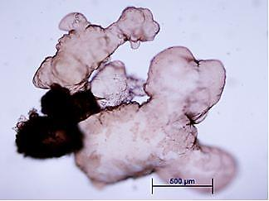
Traubeho měchýřek - model osmózy
Úkol č. 3 b)
Traubeho měchýřek
- osmotická soustava
Prerarát na podložním sklíčku
k prohlídce pod malým zvětšením (Z: 40x)
Vznik Traubeho měchýřků se semipermeabilní membránou na povrchu (šipka).
Krystalek žluté krevní soli (tmavý) při reakci s 2% roztokem síranu měďnatého; pozorováno pod mikroskopem bez krycího sklíčka.

Slide 19
Rozvržení preparátů „Autoorganizace“
2 podložní skla
1 – lecitin + 0,1% KOH 2a – beraní erytrocyty
+ 2% Triton
2b – beraní erytrocyty
+ 1M CaCl₂
3b – Traubeho měchýřek
(bez krycího skla)
1
2a
2b
3b
Změření velikosti červené krvinky pomocí okulárového měřítka
Pozn.: Dostatečně clonit!
1. podložní sklo vyhodit celé do odpadu skla, 2. sklo umýt!

